Slide 1
Regularización
Luis Rizo
UP

Slide 2
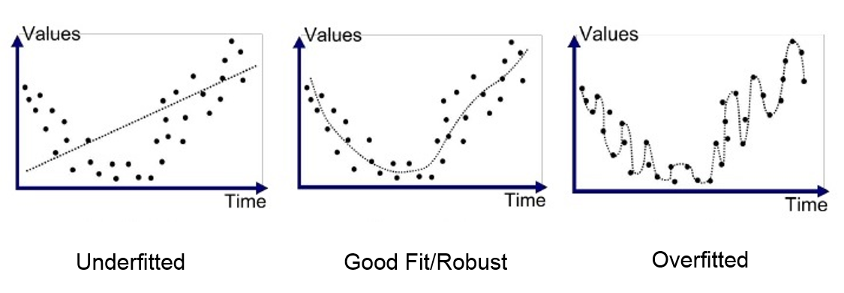
Overfitting

Slide 3
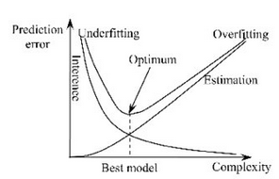
Overfitting

Slide 4
Actividad
Generar un polinomio de grado superior al requerido para el ajuste de la clase 3
Para la red de 3 capas de la clase anterior, entrenar con 1500 épocas al modelo

Slide 5

Reguralization problema
Valores grandes en pesos se le conoce como alta complejidad en NN y produce overfitting
Controlar el valor de los pesos reduce “overfitting” (regularización)
Normas como L₁ y L₂ reducen el valor final de los pesos durante el entrenamiento
Normalmente se aborda de 2 maneras: regularización y network prunning

Slide 6



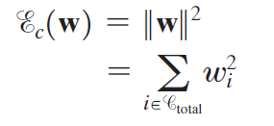
Reguralization
Se le agrega un constraint (restricción) a la función de costo o pérdida:
Asociado a el desempeño de la red (Entrenamiento)
Acota los pesos (penalización sobre la complejidad)
Weight-decay penaties

Slide 7


Least Square
In the particular case of Least Square, the Tikhonov regularization is given by:
And the estimation of parameters as following:

Slide 8

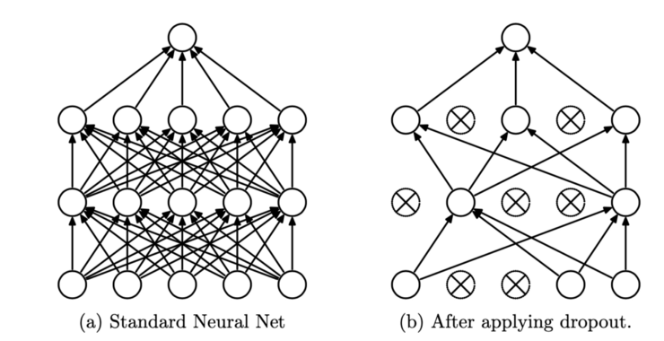
Pruning
Ref: Dropout: A Simple Way to Prevent Neural Networks fromOverfitting, Nitish Srivastava 2014

Slide 9
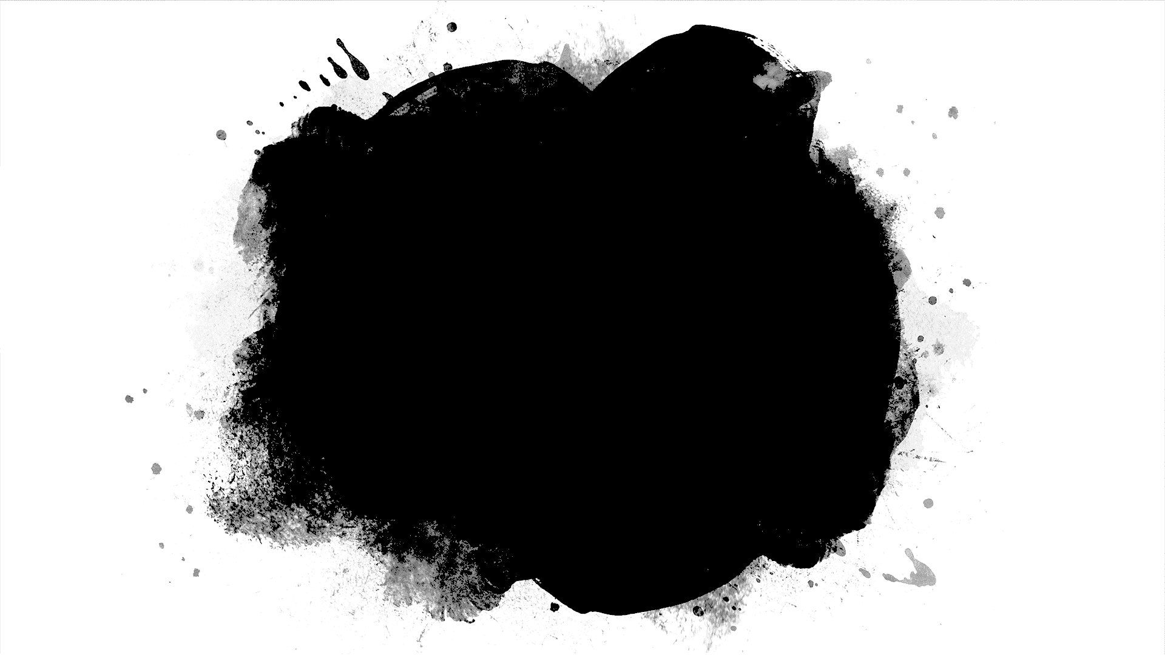
Ejemplo de código
RegularizationHiddenLayers

Slide 10

Remarks
Al reducir la complejidad de red, las variables aleatorias de salida reducen su varianza y acotan su entropía
El ruido a la salida ( excesivo ajuste) se reduce mediante una regularización adecuada, una reducción del 20% en términos prácticos da buen resultado
En el ámbito académico, cuando se aplica la L2, se le conoce como regularizador de Tikonov

